Slide 1

Roommates

Slide 2
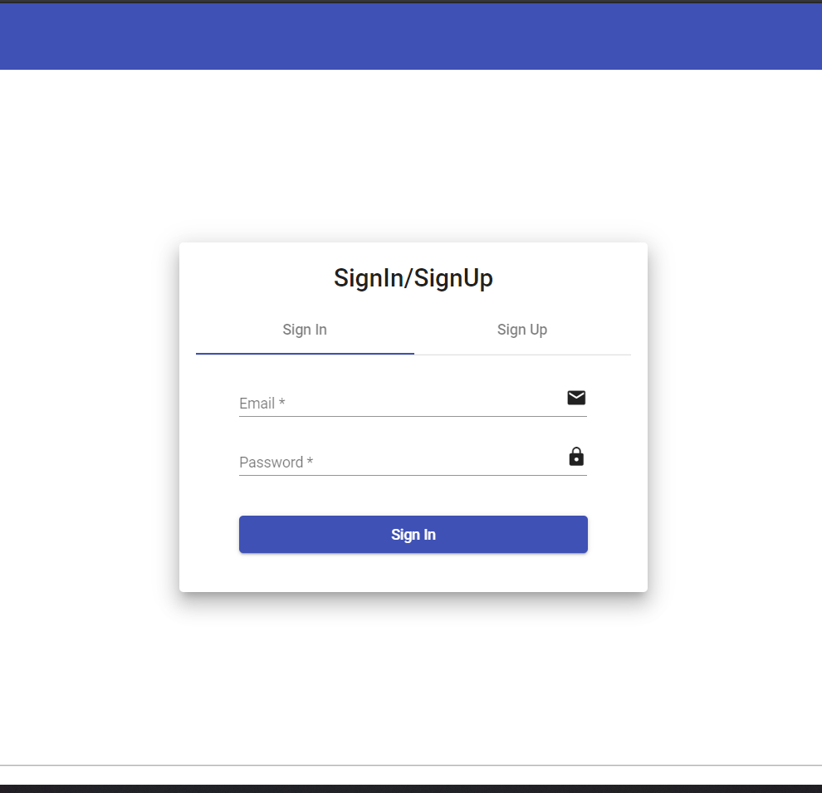
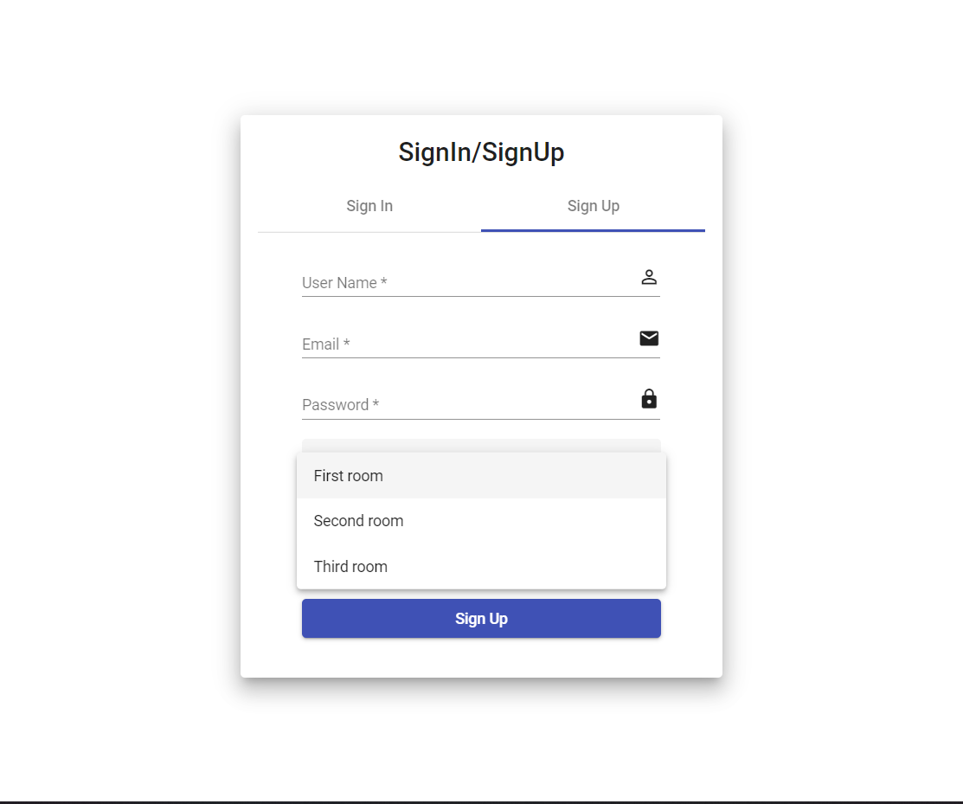
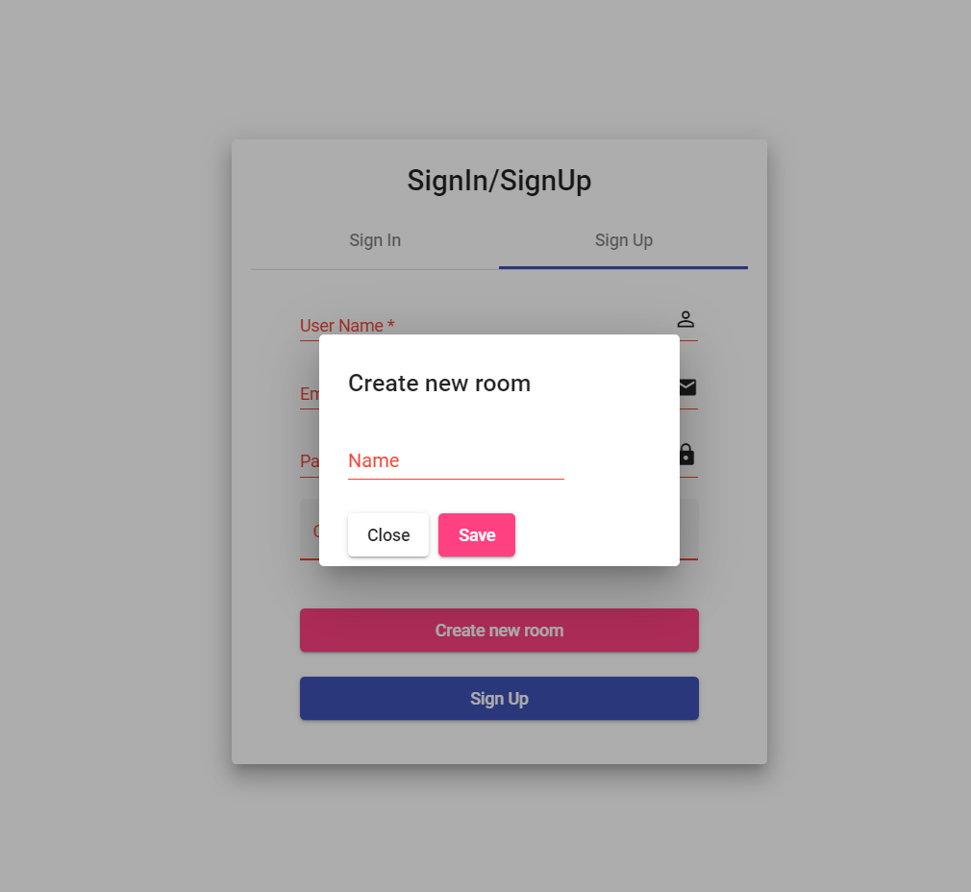
Login screen
При регистрация, потребителят избира някоя от съществуващите стаи или създава своя такава

Slide 3
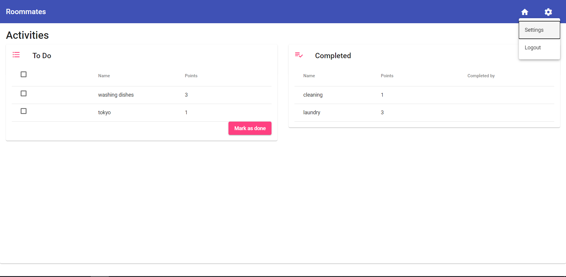
Activities screen
На този екран потребителят вижда дейностите във своята стая и може да ги отбелязва като направени

Slide 4
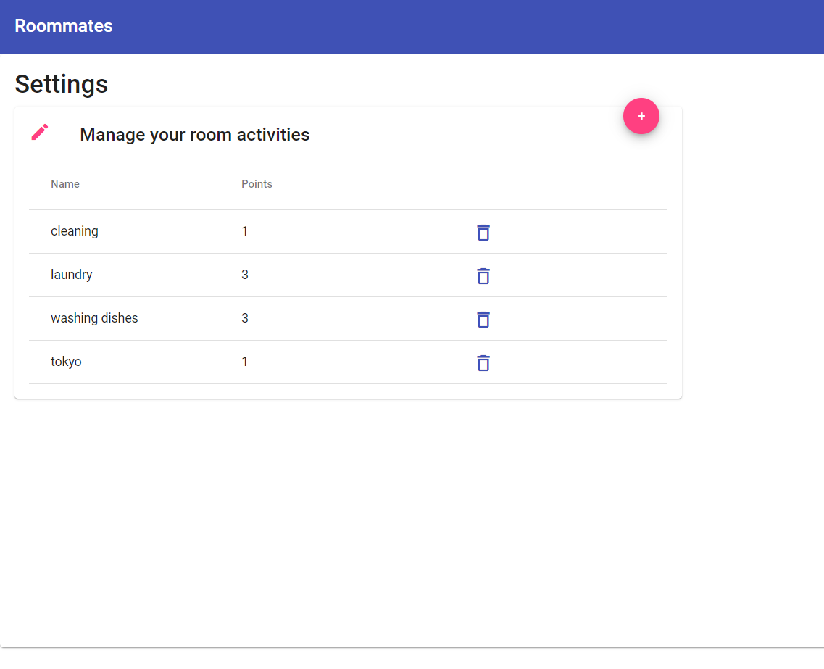
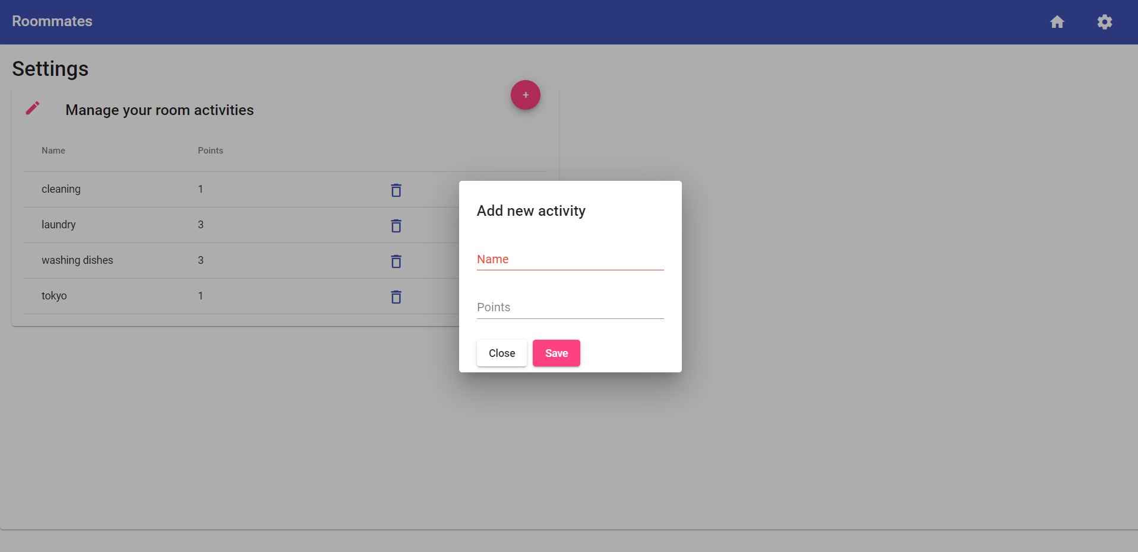
Settings screen
На този екран потребителят може да добавя нови дейности в своята стая, както и да ги изтрива

